Slide 1
Презентація
На тему
Стилі інтер’єру

Slide 2
Авангард
Основною рисою стилю Авангард є контраст архітектурних форм і художнього оформлення, він виходить далеко за рамки класичної естетики, створюючи нові експериментальні рішення. Кожному приміщенню, виконаному в стилі Авангард, властивий свій унікальний характер з індивідуальною динамікою та енергією. Він підходить сміливим і рішучим людям, завжди готовим експериментувати.

Slide 3
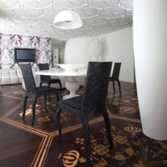
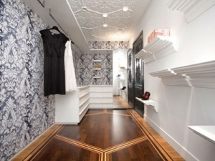
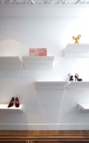

Slide 4
Ампір
Інтер'єр, виконаний в стилі Ампір, наповнений величною і урочистою атмосферою, класичними формами і розкішним оформленням. У різних країнах Ампір доповнюється елементами місцевого фольклору, підкоряючись народним звичаям і правилам.
Ампір (початок XIX століття) - урочисто-парадний стиль, правоприємник Класицизму, що характеризує всю міць і розкіш Римської імперії.

Slide 5
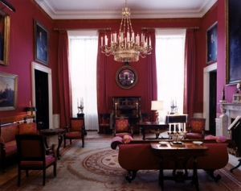
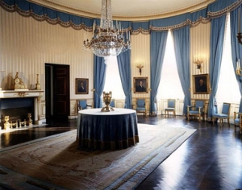
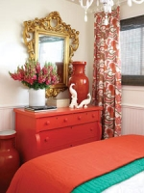

Slide 6
Англійский стиль
Cтіни зазвичай малюють в сліпучо-жовтий, яскраво червоний або м'який кремові тони. Дерев'яні підлоги застеляють товстими і затишними вовняними килимами. Неодмінний атрибут англійської вітальні - м'який шерстяний плед з картатим візерунком і лавочка для ніг. Житло прикрашають важкі, але при цьому витончені поліровані меблі. В Англії троянди цвітуть не тільки в парках, а й на гардинах, меблевій оббивці.

Slide 7
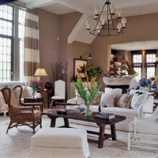
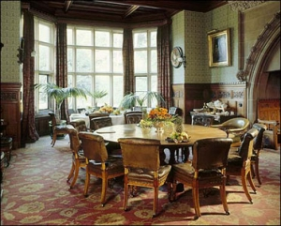
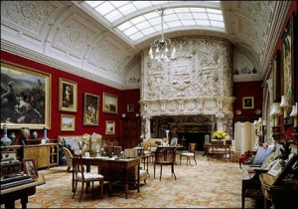

Slide 8
Античність
Під Античністю розуміють архітектуру стародавньої Греції і Риму. Давньогрецька архітектура, що виникла на островах Егейського моря, була настільки гармонійною і цілісною, що згодом сприймалася пізнішими стилями (Ренесанс, Класицизм, Неокласицизм) як першоджерело, як еталон для наслідування.

Slide 9
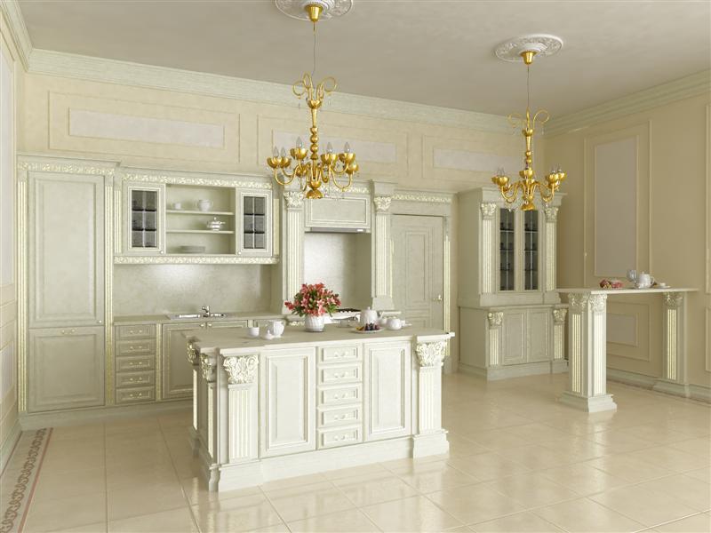
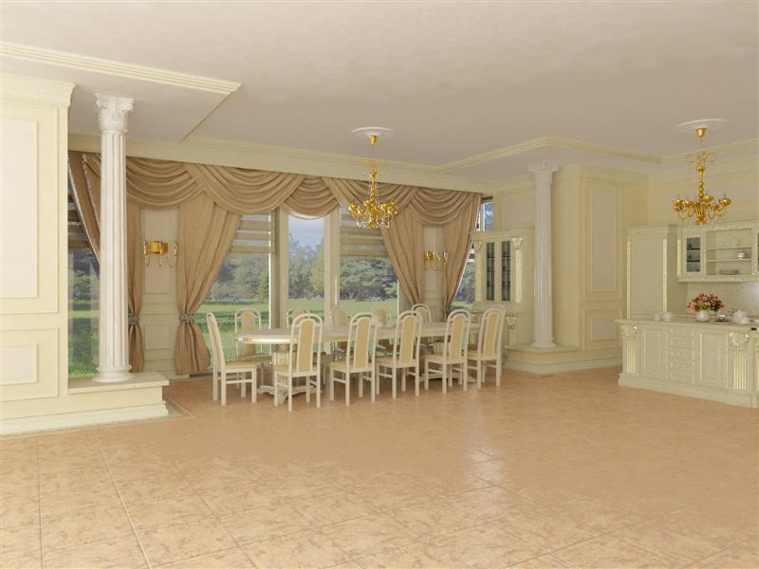

Slide 10
Арабський стиль
Формування арабського стилю відбувається під впливом релігії, тому він є одним із найяскравіших стилів, що зберіг своє первісне обличчя. Одним з основних елементів залишається арабська мозаїка, в сюжеті якій присутні квіти та геометричні фігури, тому що Коран забороняє використання зображень людей і тварин. Також доповненнями в інтер'єрі є пуфи і декоративні подушки, розписні стіни і текстиль.

Slide 11
